Slide 1
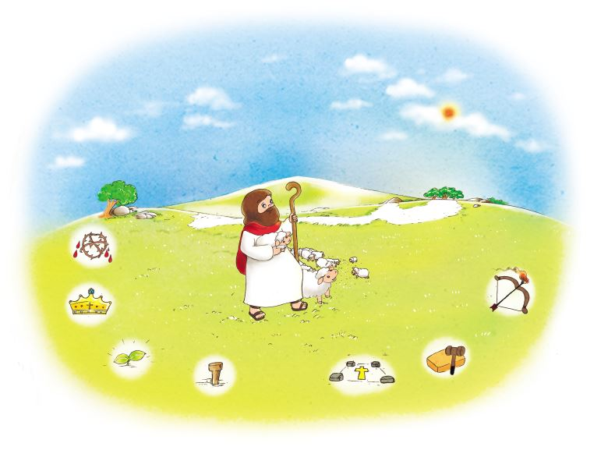
ゼカリヤが みた まぼろしと ちから

Slide 2
ゼカリヤ 4:6
すると かれは、わたしに こたえて こう いった。
「これは、ゼルバベルへの しゅの ことばだ。
『けんりょくに よらず、のうりょくに よらず、
わたしの れいに よって』と
ばんぐんの しゅは おおせられる。

Slide 3
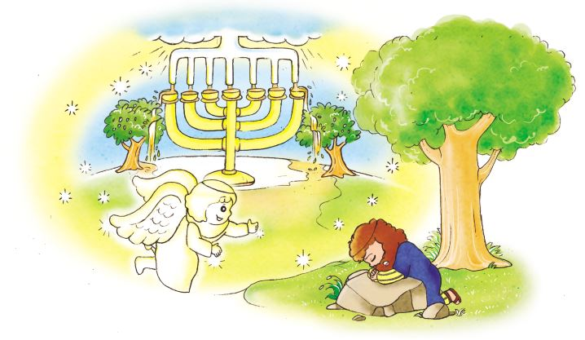
1. Remnant(レムナント)が いちばんさきに そなえる ことがあります
いのりの おくぎ ５つ
1) すくいの かんしゃ 2) みことばの ながれ
3) しゅうちゅう（ふかいいのり） 4) いやし
5)みことばと バランス
かみさまが くださった ビジョン（まぼろし）を
みなければなりません
けんりょくに よらず、のうりょくに よらず、
わたし（しゅなる かみさま）の れいに よって

Slide 4
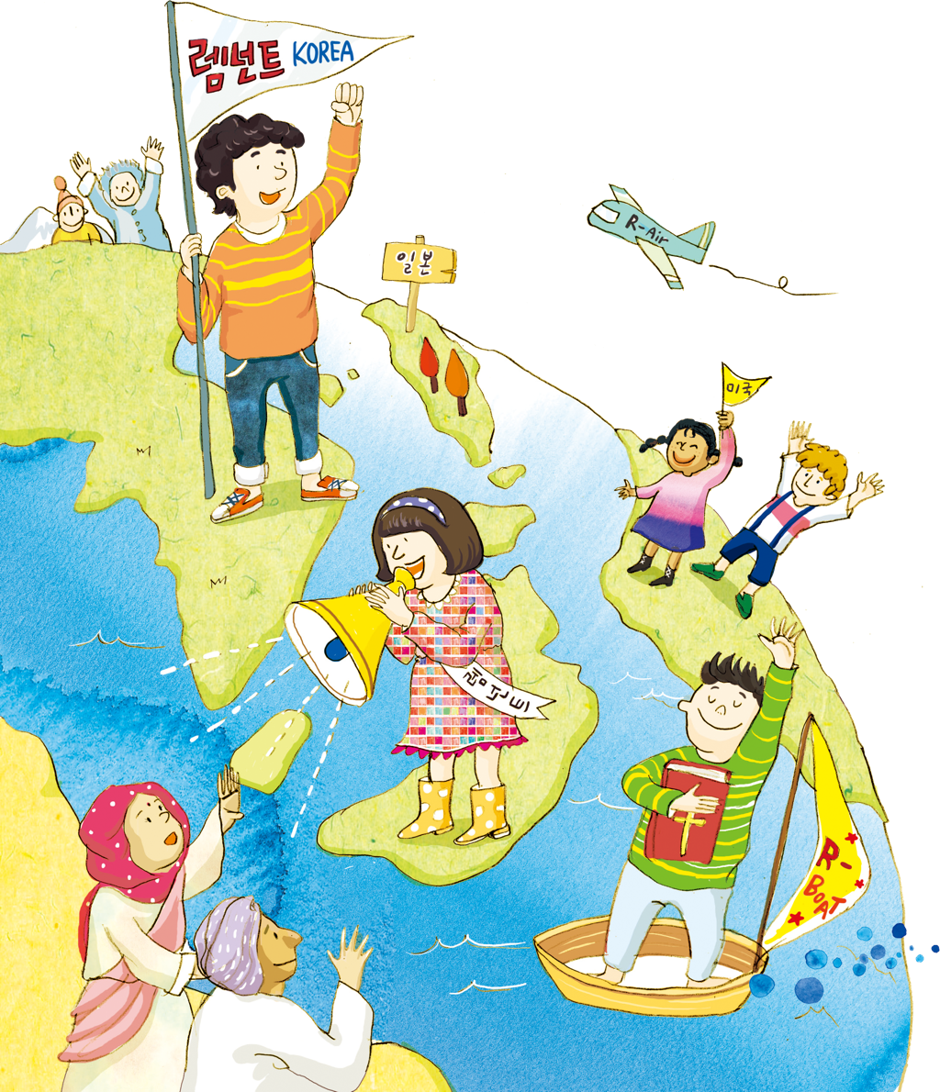
2. せいしょの ７にんの レムナントが うけた かみさまの ちからを かいふく しなければ なりません
かみの れいが
やどっていた ヨセフ
ふくいんの ちからを
たいけんした モーセ
みことばに しゅうちゅうした
サムエル
しゅの れいが はげしく
くだった ダビデ
れいの ふたつの わけまえを うけた エリシャ
しゅの えいこうを あじわった
イザヤ
けいやくを にぎった パウロ

